Slide 1
LA NOSTRA MACCHINA
BELLICA

Slide 2
Il video dei nostri esperimenti

Slide 3
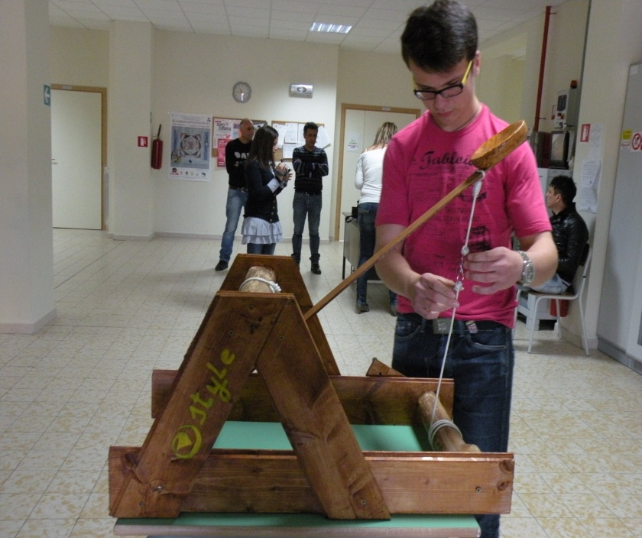
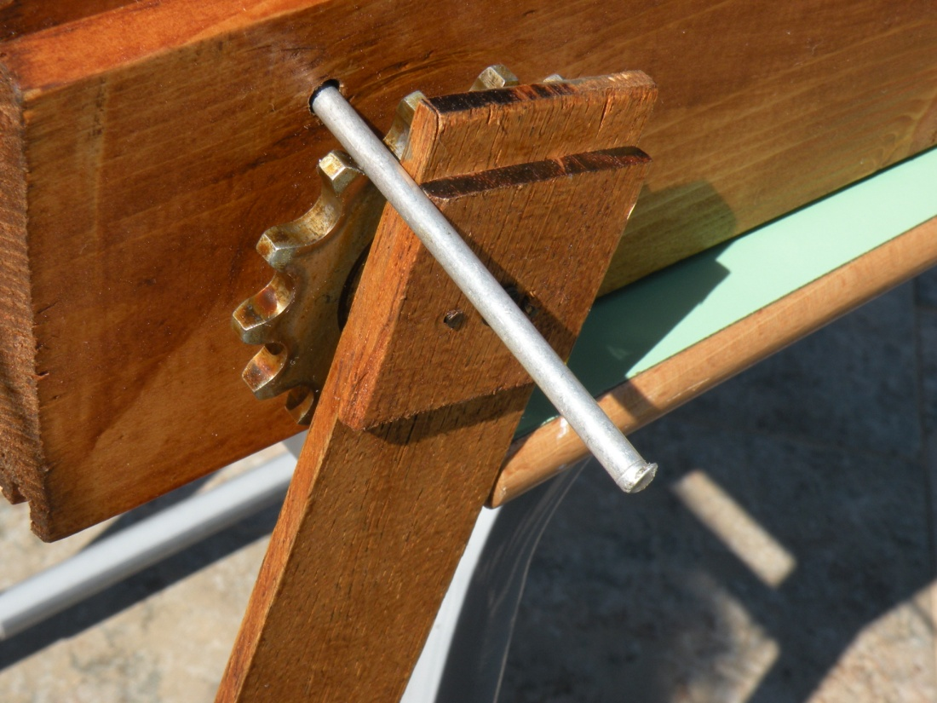
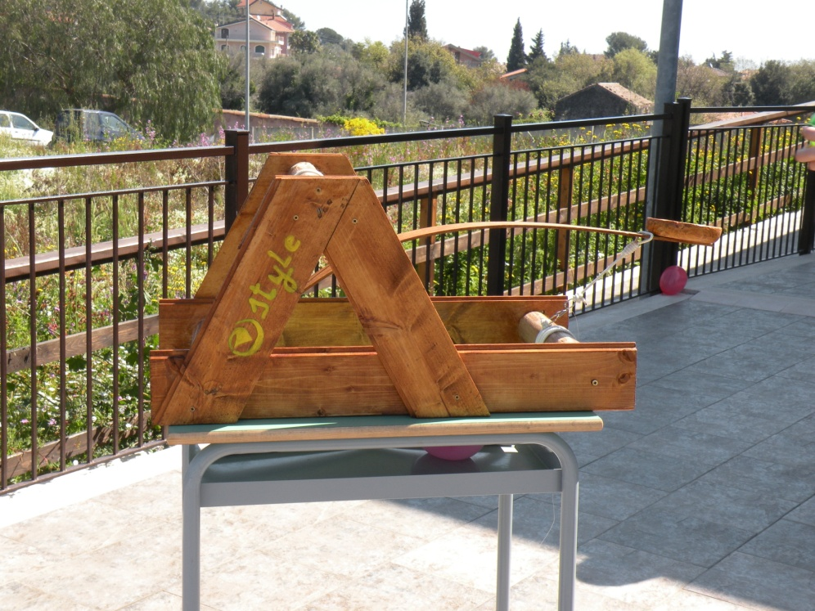
La nostra macchina da guerra è stata costruita in legno di castagno e tavole di pino lavorate tutte a mano. Questa sarà la catapulta che lancerà il nostro
marchio . È stata montata una rondella per riuscire a bloccare l’asse di rotazione principale che permette di caricare in modo adeguato la catapulta.

Slide 4
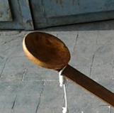
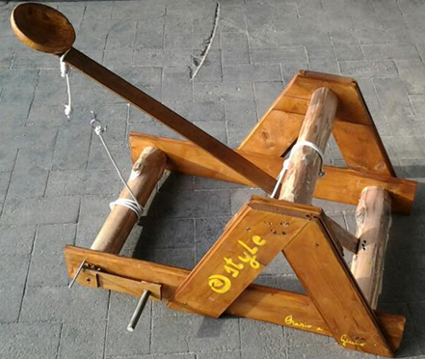
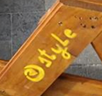
Cucchiaio
Asta
Corda
Ingranaggio
Il nostro marchio
Manopola

Slide 5
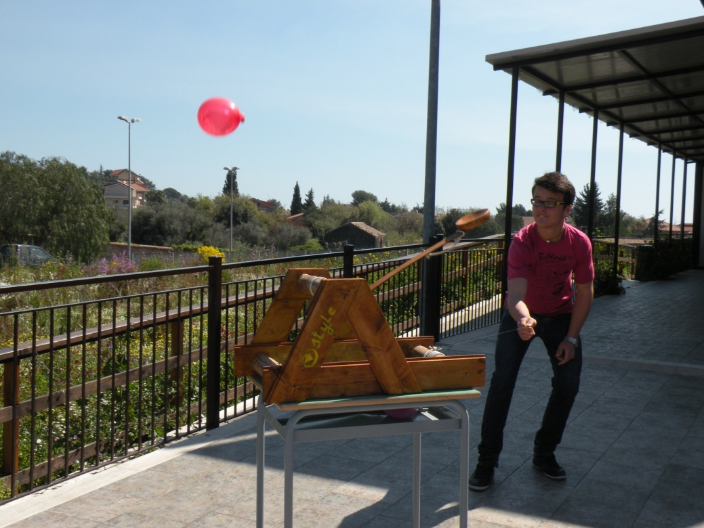
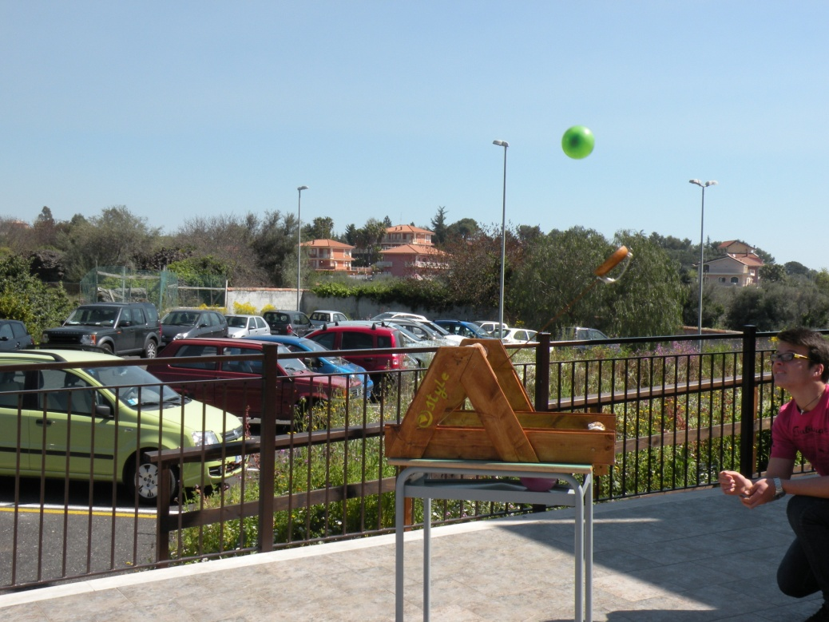
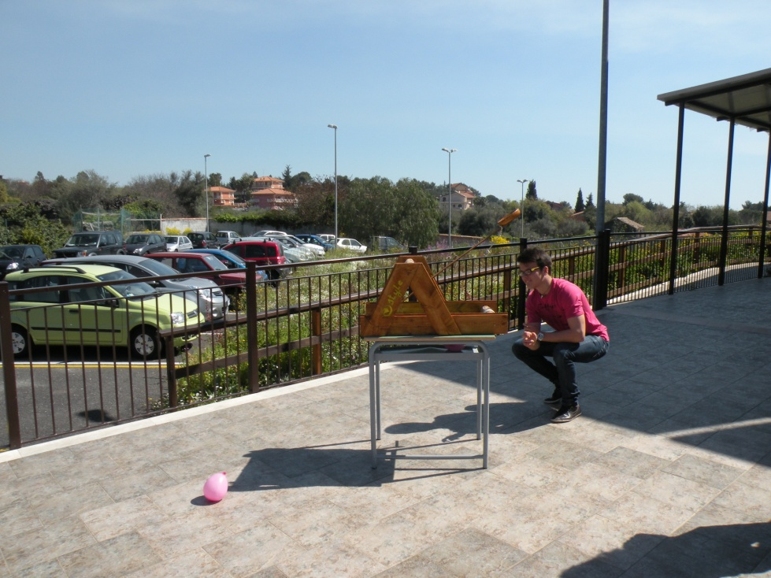
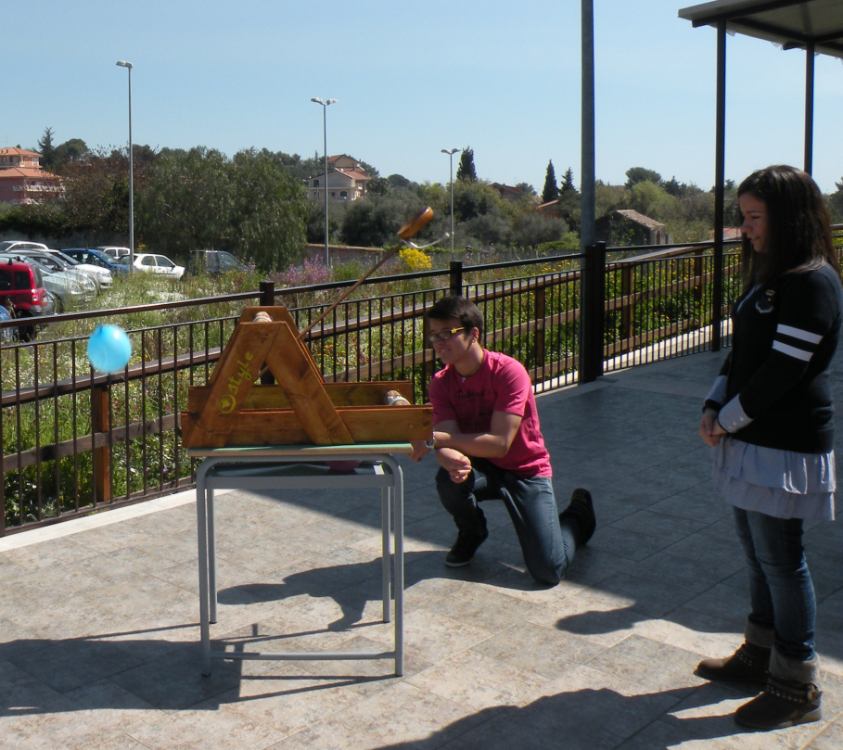
I nostri lanci
Quelli riusciti bene …
… e quelli riusciti male

Slide 6
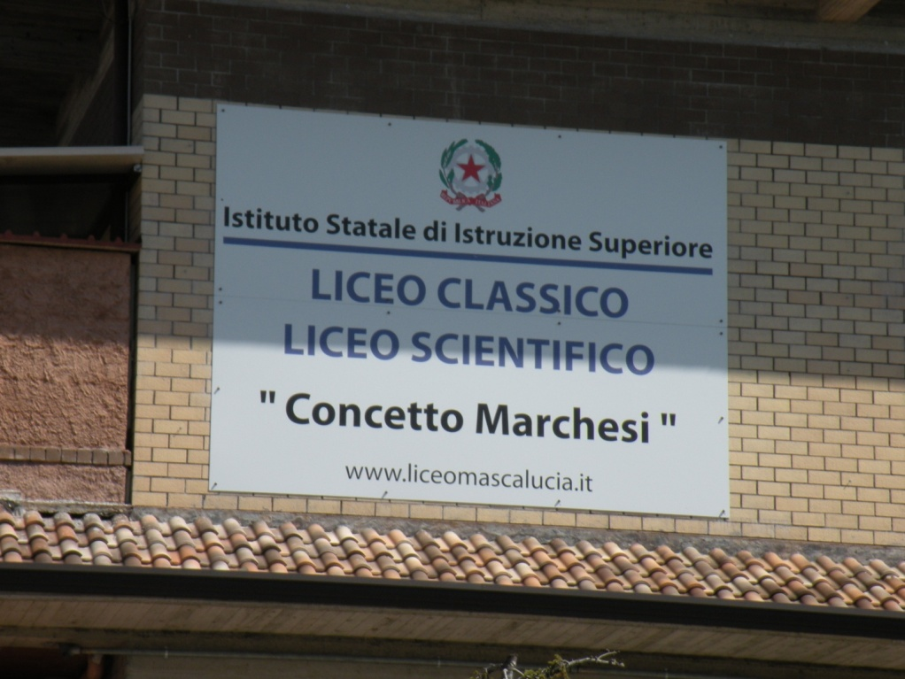
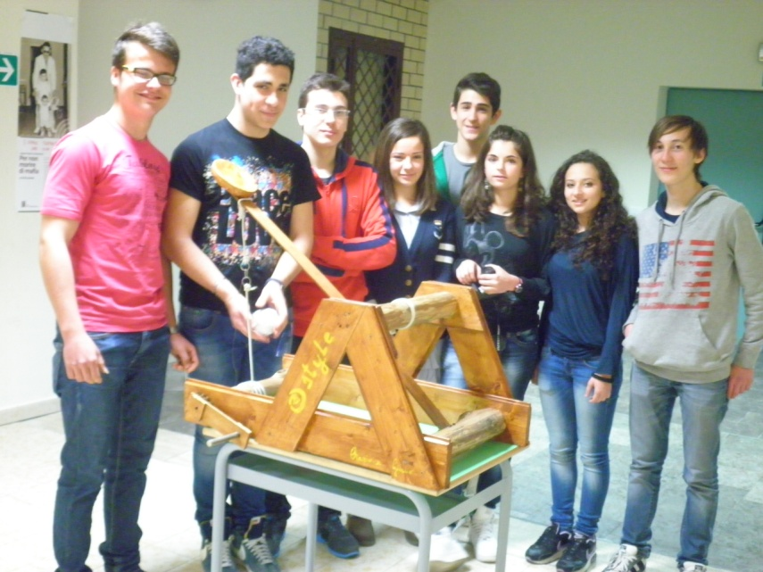
Una produzione di...
Barreca Marco, Castro Gabriele, Freddoneve Giulio, Insabella Alessia,
La Fauci Valeria, Russo Alberto, Santonocito Orazio, Tazza Viviana.

